Slide 1
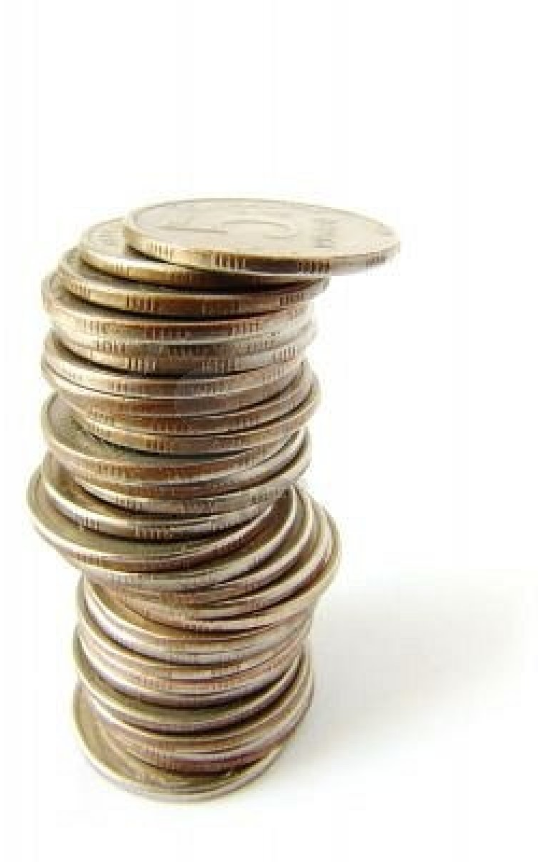
Les collectionneurs
« Il faut tout garder, il ne faut rien jeter pour retarder la mort », J.C Averty
Chloé Colboc & Florence Dey
L3 Marketing Vente, IAE de Lille
Année universitaire : 2011/2012

Slide 2
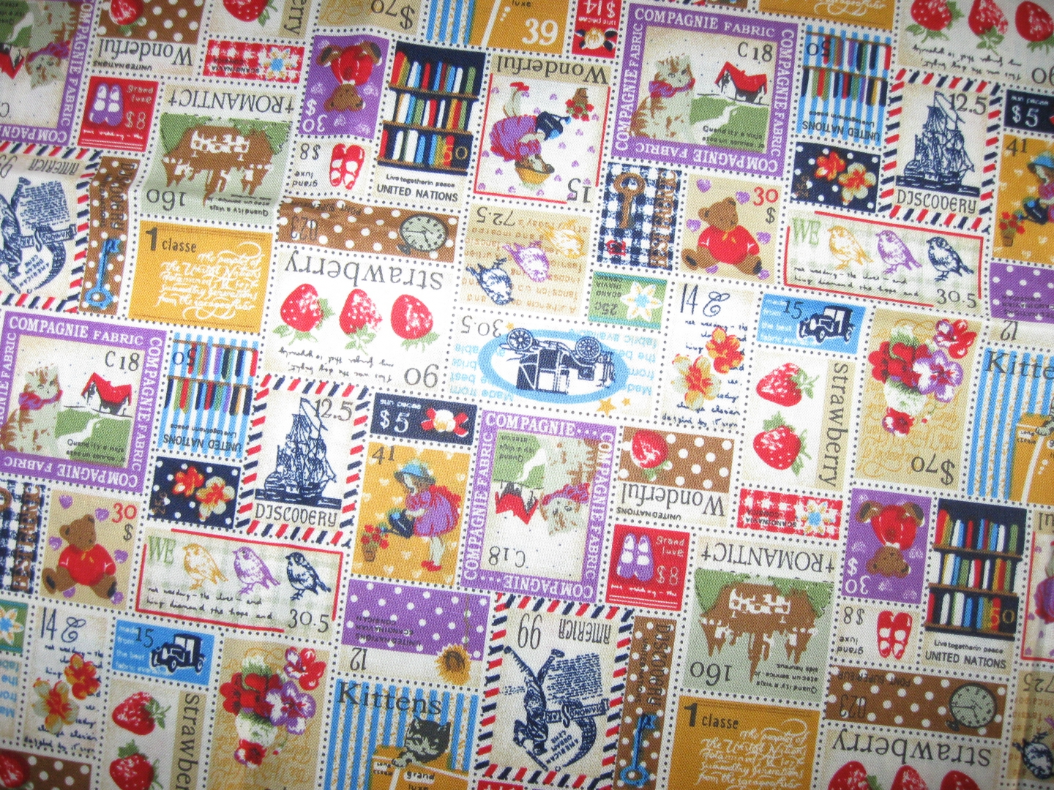
Plan
Présentation des collectionneurs
1.1. Définitions/Segmentation
1.2. Intérêt de la cible
1.3. Accessibilité
2. Où toucher les collectionneurs ?
2.1. L’environnement des collectionneurs
2.2. Le circuit de distribution
2.3. La communication
Comment toucher les collectionneurs ?
3.1. Les attentes et les évolutions de consommation
3.2. Les nouvelles tendances : le C to C et les réseaux sociaux
3.3. Les offres promotionnelles et les éditions limitées

Slide 3
Nombreux
Fétichistes
Passionnés
Peu de concurrents
Pouvoir d’achat dédié
Âge
Sexe
Quel est l’intérêt ?
Caractéristiques des
collectionneurs ?
Accessibilité ?
Comment définir les collectionneurs ?
Comment séduire les collectionneurs ?
Où toucher les collectionneurs ?
Comment toucher les collectionneurs ?
Quel environnement ?
Quel Circuit de distribution ?
Comment communiquer ?
Quelles sont leurs attentes ?
Quelles sont les nouvelles tendances ?
Offres promotionnelles ?
Personnel
Brocantes
Magazines dédiés
Boutiques spécialisées
Forum
Internet
Internet
Importance de la collection (volume et valeur)
Réseaux sociaux
Collection spécifique
Edition limitée
Offre sur une collection entière
Sites spécialisés (ex: Le Collectionneur)
Editeurs (ex: Atlas)
C to C
Internet
Sites généraux (ex: Le bon coin)
Pièces rares ou uniques

Slide 4
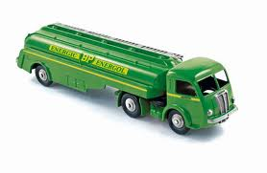
Présentation des collectionneurs
1.1. Définitions/Segmentation
1.2. Intérêt de la cible
1.3. Accessibilité

Slide 5
Présentation des collectionneurs
Définitions
D’après le Larousse,
Collection n.f Réunion d’objets rassembles et classés pour leur valeur documentaire, esthétique…
Collectionner v. Réunir des objets en collection.
Collectionneur n. Personne qui a la passion de collectionner, qui se plait à collectionner, qui fait une ou des collections.
Collectionnisme n.m C’est le besoin pathologique de rassembler des objets hétéroclites inutiles et sans valeur marchande.
Dans la pratique contemporaine, le collectionnisme peut également correspondre à un besoin de reconnaissance sociale.

Slide 6
Présentation des collectionneurs
Définitions
Le collectionneur est un acheteur et consommateur passionné, maniaque, frustré et insatisfait
Une collection est le choix, la réunion et la conservation d’objets qui ont une valeur subjective. Le collectionneur, comme le croyant, attribue un pouvoir et une valeur aux objets parce que leur présence et leur possession ont une fonction réparatrice, palliative, protectrice face à l’anxiété et l’incertitude.
Le collectionneur est véritablement un acheteur et consommateur très particulier. Il est obsédé par la découverte et l’acquisition d’objets nouveaux, et ne peut lui-même expliqué ce besoin fondamental, comparable à la faim, qui peut être assouvi mais jamais gommé.
Son comportement et la nature de sa passion sont souvent caractérisée par l’alternance de phase d’euphorie, d’allégresse et de phase de tension, de détresse, de doute, de culpabilité. Cette passion est capable d’emmener certains vers la dévastation de leur vie entière : profession, famille, obligations et responsabilités sociales…
Source : http://www.larousse.fr/encyclopedie/article/Laroussefr_-_Article/11005595

Slide 7
Présentation des collectionneurs
Définitions
Que collectionne les collectionneurs ? De tout.
Des timbres principalement (8% des Français), suivis des cartes postales, des pièces et médailles.
On note cependant que l’activité de collectionner s’est, au cours de ces dernières années, diversifiée en s’appliquant à de nouveaux domaines ou objets (Une allemande collectionne les poupées Barbie, elle en possède 6 000. Elle est dans le Guiness des Records).
Types de collection : http://www.wikipedia.org/wiki/Collection_(activité)

Slide 8
Présentation des collectionneurs
Définitions
Pourquoi collectionne t-on ? Quelles sont les forces qui incitent un individu à devenir collectionneur ?
Selon Muensterberger, la collection, quête perpétuelle d’objets nouveaux provient « d’un souvenir sensoriel – qui n’est pas immédiatement identifié – de privation, de perte ou de vulnérabilité, et d’un désir consécutif de substitution, étroitement associé à la morosité et à des tendances dépressives ».

Slide 9
Présentation des collectionneurs
Segmentation
Selon l’enquête sur « Les Pratiques Culturelles des Français » sortie en 1990,
23% des habitants de l’hexagone de plus de 15 ans déclarent réaliser une collection, dont environ la moitié s’en occupe au moins une fois par mois. Les collectionneurs français ont principalement entre 15 et 19 ans (41% d’entre eux) même si cette pratique est de moins en moins caractéristique du monde des jeunes (14% des plus de 60 ans en 1989, 7% en 1973). Elle est dominée par les hommes aux CPS les plus élevées, habitant dans les grandes villes.

Slide 10
Présentation des collectionneurs
Segmentation
Il est malheureusement très difficile de chiffrer la population des collectionneurs en France.
Une autre enquête datant de 1997 révèle que 29% de la population globale française collectionne. Cependant, les chiffres manquent cruellement.
Pourquoi est-il si difficile de chiffrer cette cible ?
Fait incontestable : il y a tant d’objets sur notre planète qu’une vie ne réussirait pas à les répertorier. Aussitôt achetés, consommés, échangés et collectionnés.

Slide 11
Présentation des collectionneurs
Segmentation
Un désir qui apparait entre 7 et 12 ans
D’après le psychologue Henri Codet, il recense 4 caractéristiques psychologiques du collectionneur :
  - Le désir de possession
  - Le besoin d’activité spontanée
- L’entrainement à se surpasser
- La tendance à classer
« On retrouve chez l’enfant tous ces traits spécifiques, dit-il. C’est peut-être leur survivance à l’age adulte qui fait le collectionneur ».
C’est entre 7 et 12 ans qu’apparaissent les premiers désirs de collection. Ils correspondent au besoin de rationaliser et de classer les éléments du monde extérieur pour en prendre intellectuellement possession. C’est aussi le premier moyen de se mesurer au monde des adultes. En principe, à la puberté, ces tendances disparaissent. Mais si elles continuent de se manifester à l’age adulte, c’est avec un élément supplémentaire : la passion.

Slide 12
Nombreux
Fétichistes
Passionnés
Peu de concurrents
Pouvoir d’achat dédié
Âge
Sexe
Quel est l’intérêt ?
Caractéristiques des
collectionneurs ?
Accessibilité ?
Comment définir les collectionneurs ?
Comment séduire les collectionneurs ?
Où toucher les collectionneurs ?
Comment toucher les collectionneurs ?
Quel environnement ?
Quel Circuit de distribution ?
Comment communiquer ?
Quelles sont leurs attentes ?
Quelles sont les nouvelles tendances ?
Offres promotionnelles ?
Personnel
Brocantes
Magazines dédiés
Boutiques spécialisées
Forum
Internet
Internet
Importance de la collection (volume et valeur)
Réseaux sociaux
Collection spécifique
Edition limitée
Offre sur une collection entière
Sites spécialisés (ex: Le Collectionneur)
Editeurs (ex: Atlas)
C to C
Internet
Sites généraux (ex: Le bon coin)
Pièces rares ou uniques

Slide 13
Présentation des collectionneurs
Segmentation
2 types de cible :
Les collectionneurs
Les enfants
entre 7 et 12 ans
Les adultes
les hommes aux CPS les plus élevées, habitant dans les grandes villes

Slide 14
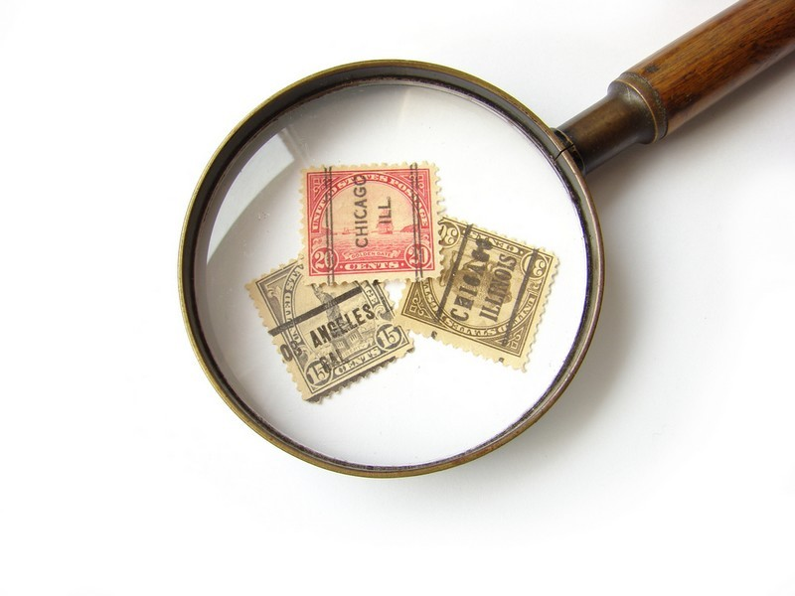
Présentation des collectionneurs
1.1. Définitions/Segmentation
1.2. Intérêt de la cible
1.3. Accessibilité

Slide 15
Nombreux
Fétichistes
Passionnés
Peu de concurrents
Pouvoir d’achat dédié
Âge
Sexe
Quel est l’intérêt ?
Caractéristiques des
collectionneurs ?
Accessibilité ?
Comment définir les collectionneurs ?
Comment séduire les collectionneurs ?
Où toucher les collectionneurs ?
Comment toucher les collectionneurs ?
Quel environnement ?
Quel Circuit de distribution ?
Comment communiquer ?
Quelles sont leurs attentes ?
Quelles sont les nouvelles tendances ?
Offres promotionnelles ?
Personnel
Brocantes
Magazines dédiés
Boutiques spécialisées
Forum
Internet
Internet
Importance de la collection (volume et valeur)
Réseaux sociaux
Collection spécifique
Edition limitée
Offre sur une collection entière
Sites spécialisés (ex: Le Collectionneur)
Editeurs (ex: Atlas)
C to C
Internet
Sites généraux (ex: Le bon coin)
Pièces rares ou uniques

Slide 16
Présentation des collectionneurs
Intérêt de la cible
Les collectionneurs sont :
- Nombreux
Fétichistes
- Experts
- Passionnés
- Disposés à payer le surplus de prix
- Prêts à se déplacer pour assouffrir leur passion

Slide 17
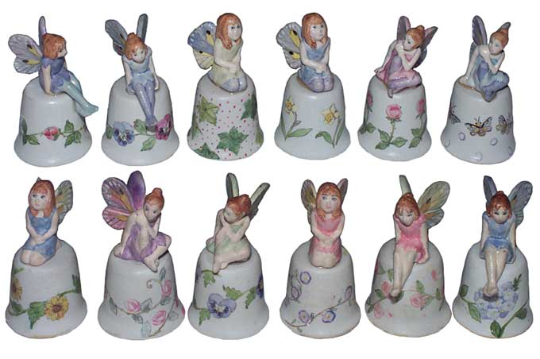
Présentation des collectionneurs
1.1. Définitions/Segmentation
1.2. Intérêt de la cible
1.3. Accessibilité

Slide 18
Nombreux
Fétichistes
Passionnés
Peu de concurrents
Pouvoir d’achat dédié
Âge
Sexe
Quel est l’intérêt ?
Caractéristiques des
collectionneurs ?
Accessibilité ?
Comment définir les collectionneurs ?
Comment séduire les collectionneurs ?
Où toucher les collectionneurs ?
Comment toucher les collectionneurs ?
Quel environnement ?
Quel Circuit de distribution ?
Comment communiquer ?
Quelles sont leurs attentes ?
Quelles sont les nouvelles tendances ?
Offres promotionnelles ?
Personnel
Brocantes
Magazines dédiés
Boutiques spécialisées
Forum
Internet
Internet
Importance de la collection (volume et valeur)
Réseaux sociaux
Collection spécifique
Edition limitée
Offre sur une collection entière
Sites spécialisés (ex: Le Collectionneur)
Editeurs (ex: Atlas)
C to C
Internet
Sites généraux (ex: Le bon coin)
Pièces rares ou uniques

Slide 19
Présentation des collectionneurs
Accessibilité
Peu de concurrents
De plus en plus d’entreprises s’intéressent à cette cible, car sa capacité d’acheter est forte.
Cependant, cette cible est experte, elle n’est donc pas dupe. Les collectionneurs savent ce qu’ils veulent et ce qu’ils ne veulent pas. De plus, comme il est très difficile de chiffrer la population des collectionneurs en France, les entreprises prennent un risque en ciblant une population qu’ils connaissent peu.
Néanmoins, nous pensons que la concurrence va s’intensifier durant les prochaines années.
Nous pensons qu’il est nécessaire de séduire cette cible dès maintenant afin de ne pas être suiveur dans quelques années.

Slide 20
Présentation des collectionneurs
Accessibilité
L’acte d’achat des collectionneurs
Muensterberger explique que « le besoin fondamental de refaire le plein, pour se sentir bien, est temporairement suspendu à une trouvaille ou une acquisition nouvelles. L’euphorie provoquée par un achat heureux se dissipe obligatoirement tôt ou tard. Une fois que l’objet a été incorporé à la collection et que la sensation affective initiale, la joie, la fierté, la nouveauté se sont émoussées, le souvenir inconscient de désirs anciens refait surface, selon le processus mental du retour du refoulé. La réalité est sans cesse mise à l’épreuve, et le sujet retrouve son impatience caractéristique jusqu’à ce qu’il découvre un nouvel objet ».

Slide 21
Présentation des collectionneurs
Accessibilité
L’acte d’achat des collectionneurs
Achat compulsif
Il montre une sorte d’obstination qui semble se cacher derrière une préoccupation compulsive qui, comme toute action compulsive, est façonnée par des pulsions irrationnelles.
Etant donné que c’est une victoire sur l’angoisse et la peur de la perte, c’est une nécessité que l’expérience de recherche, d’acquisition se renouvelle sans cesse.
Les périodes où il achète moins, il se dit être « calmé » mais seulement calmé car il existe une caractéristique commune à tous les collectionneurs : l’absence de point de saturation.

Slide 22
Présentation des collectionneurs
Accessibilité
Pouvoir d’achat entièrement dédié à leur passion
Combien ça coûte ?
Camions d'Antan des éditions Altaya de août-2000 à juillet-2002 : 50 numéros (517€ environ)
- 100 ans de sport automobile des éditions Altaya de mai-2001 à avril 2003 : 50 numéros (517€ environ)
- Auto collector des éditions Del Prado de décembre-2001 à juillet-2003 : 85 numéros (679€ environ)
- Grand Prix des éditions Fabbri de mai-2003 à mai 2004 : 28 numéros (324€ environ)
- L'Univers de Pinder des éditions Altaya de août 2002 à septembre 2004 : 50 numéros (517€ environ)
- Taxi du Monde des éditions Altaya de février 2002 décembre 2004 : 70 numéros (724€ environ)
- Les belles américaines des éditions Fabbri de février-2004 à octobre 2005 : 45 numéros (564€ environ)
- Tour de France des éditions Atlas de janvier 2004 à mai-2006 : 60 numéros en presse, 80 en abonnement privilège (640€ environ)
- Chars et Véhicules Militaires des éditions Hachette de août-2001 à août 2006 : 130 numéros (1 750€ environ)
- 24 Heures du Mans des éditions Altaya de août 2003 à août 2006 : 70 numéros (756€ environ)
- Sapeurs-pompiers de France des éditions Hachette en août 2003 à octobre 2006 : 80 numéros (944€ environ)
- Rallye collection des éditions Altaya de janvier-2004 à novembre 2006 : 70 numéros (756€ environ)
- Voitures de rêve des éditions Altaya de octobre-2004 à décembre 2006 : 50 numéros (538€ environ)
- Ferrari Collection des éditions Fabbri de janvier 2005 à décembre 2006 : 50 numéros (627€ environ)
- Voitures de prestige au 1/18 des éditions Hachette de décembre 2004 à décembre 2006 : 52 numéros (1 016€ environ)
- Véhicules de la Poste des éditions Atlas de mars 2005 à juin 2007 : 60 numéros , 11 numéros supplémentaires en version courtage, 35 de plus en version courtage luxe (640€ environ)
- Véhicules de Sapeurs Pompiers des éditions Hachette de août-2000 à juillet-2007 : 180 numéros (2 157€ environ)
- Voitures de Tintin des éditions Atlas de novembre-2001 à août-2007 : 70 numéros (1 570€ environ)
- Petits Utilitaires Français des éditions Atlas de septembre-2003 à août 2007 : 50 numéros (1 112€ environ)
- 1 siècle d'automobile des éditions Hachette : de août 1999 à août 2007 : 210 numéros (2 200€ environ)
- Police & Gendarmes des éditions Hachette : de août 2004 à août 2007 : 80 numéros (831€ environ)
- Voitures Françaises de collection des éditions Hachette : de août 2002 à octobre 2007 : 135 numéros (1 338€ environ)
- Voitures Classiques des éditions Altaya : de août 2005 à octobre 2007 : 50 numéros (585€ environ)
Source : http://jmbminiautos.pagesperso-orange.fr/collections.html

Slide 23

2. Où toucher les collectionneurs ?
2.1. L’environnement des collectionneurs
2.2. Le circuit de distribution
2.3. La communication

Slide 24
Nombreux
Fétichistes
Passionnés
Peu de concurrents
Pouvoir d’achat dédié
Âge
Sexe
Quel est l’intérêt ?
Caractéristiques des
collectionneurs ?
Accessibilité ?
Comment définir les collectionneurs ?
Comment séduire les collectionneurs ?
Où toucher les collectionneurs ?
Comment toucher les collectionneurs ?
Quel environnement ?
Quel Circuit de distribution ?
Comment communiquer ?
Quelles sont leurs attentes ?
Quelles sont les nouvelles tendances ?
Offres promotionnelles ?
Personnel
Brocantes
Magazines dédiés
Boutiques spécialisées
Forum
Internet
Internet
Importance de la collection (volume et valeur)
Réseaux sociaux
Collection spécifique
Edition limitée
Offre sur une collection entière
Sites spécialisés (ex: Le Collectionneur)
Editeurs (ex: Atlas)
C to C
Internet
Sites généraux (ex: Le bon coin)
Pièces rares ou uniques

Slide 25
Où toucher les collectionneurs ?
L’environnement des collectionneurs
Environnement personnel
La collection est forcément un reflet de la personnalité, des goûts, des aspirations… Même si certains collectionneurs n’ont pas besoin de modèles, la majorité est influencée par les modes, les tendances du moment ou l’opinion de leur entourage.
L’environnement familial joue un rôle très important.
Le choix de collectionner un jouet est étroitement lié aux souvenirs d’enfance. Le collectionnisme est un phénomène lié à l’enfance.

Slide 26
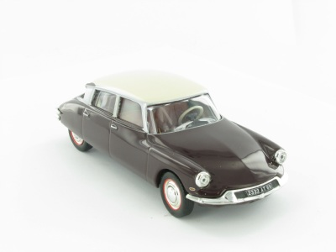
2. Où toucher les collectionneurs ?
2.1. L’environnement des collectionneurs
2.2. Le circuit de distribution
2.3. La communication

Slide 27
Nombreux
Fétichistes
Passionnés
Peu de concurrents
Pouvoir d’achat dédié
Âge
Sexe
Quel est l’intérêt ?
Caractéristiques des
collectionneurs ?
Accessibilité ?
Comment définir les collectionneurs ?
Comment séduire les collectionneurs ?
Où toucher les collectionneurs ?
Comment toucher les collectionneurs ?
Quel environnement ?
Quel Circuit de distribution ?
Comment communiquer ?
Quelles sont leurs attentes ?
Quelles sont les nouvelles tendances ?
Offres promotionnelles ?
Personnel
Brocantes
Magazines dédiés
Boutiques spécialisées
Forum
Internet
Internet
Importance de la collection (volume et valeur)
Réseaux sociaux
Collection spécifique
Edition limitée
Offre sur une collection entière
Sites spécialisés (ex: Le Collectionneur)
Editeurs (ex: Atlas)
C to C
Internet
Sites généraux (ex: Le bon coin)
Pièces rares ou uniques

Slide 28


Où toucher les collectionneurs ?
Le circuit de distribution
- Brocantes et bourses aux collections
- Boutiques spécialisées
http://www.bourseducollectionneur.com/fr/index.php
Magasin situé à Paris qui vend des objets de collections de type monnaie, billets, timbres…
- Magazines dédiés et spécialisés
http://www.retromag.com/
http://www.collectionneur-chineur.fr/
- Editeurs
Hachette, Altaya, Atlas, Del Prado, Fabbri, GE Fabbri…

Slide 29

Où toucher les collectionneurs ?
Le circuit de distribution
- Emissions télévisées
http://www.arte.tv/fr/Resultats-de-recherche/1383954,templateId=noncache.html?sortBy=pertinence&doSearch=true&page=1&keyword=macollection&bt_ok.x=11&bt_ok.y=8
Emission sur Arte dédiée aux collectionneurs
- Internet
> Sites généraux (ex : Leboncoin, Ebay…)
> Sites spécialisés
http://www.lecollectionneur.eu/categorie.php?id=64941
http://www.collection-du-monde.com/
http://www.delcampe.net
http://www.teslogos.com
http://la-boutique.com/
Sites sur lesquels il est possible de vendre et/ou acheter des produits (avec ou sans inscription)

Slide 30
Où toucher les collectionneurs ?
Le circuit de distribution
Lieu, type de commerce
Le collectionneur fait les brocantes, les bourses aux collections, les boutiques. Il achète également des objets de moindre valeur dans les supermarchés quand il ne trouve rien ailleurs et qu’il est en manque.
Il utilise Internet, les moteurs de recherche et les sites de ventes aux enchères.
Il fait du « troc » avec ses contacts. Ils achètent, revendent, échangent des objets mais entre collections différentes.
Il peut même se déplacer loin pour des rencontres de collectionneurs organisées.

Slide 31
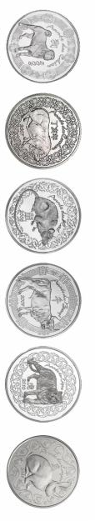
2. Où toucher les collectionneurs ?
2.1. L’environnement des collectionneurs
2.2. Le circuit de distribution
2.3. La communication

Slide 32
Nombreux
Fétichistes
Passionnés
Peu de concurrents
Pouvoir d’achat dédié
Âge
Sexe
Quel est l’intérêt ?
Caractéristiques des
collectionneurs ?
Accessibilité ?
Comment définir les collectionneurs ?
Comment séduire les collectionneurs ?
Où toucher les collectionneurs ?
Comment toucher les collectionneurs ?
Quel environnement ?
Quel Circuit de distribution ?
Comment communiquer ?
Quelles sont leurs attentes ?
Quelles sont les nouvelles tendances ?
Offres promotionnelles ?
Personnel
Brocantes
Magazines dédiés
Boutiques spécialisées
Forum
Internet
Internet
Importance de la collection (volume et valeur)
Réseaux sociaux
Collection spécifique
Edition limitée
Offre sur une collection entière
Sites spécialisés (ex: Le Collectionneur)
Editeurs (ex: Atlas)
C to C
Internet
Sites généraux (ex: Le bon coin)
Pièces rares ou uniques

Slide 33
Où toucher les collectionneurs ?
La communication
- Forums de discussions
http://www.touscollectionneurs.com/forum/portal.php
- Internet
- Salons spécialisés
http://www.brocorama.com/salon-de-collectionneurs
Brocarama est un site pour trouver les dates des différents salons de collectionneurs en France, en fonction des thématiques (philatélie, cartes postales anciennes...)

Slide 34
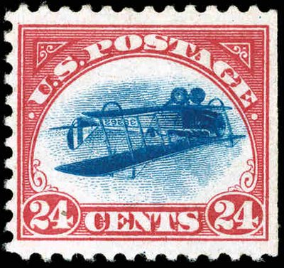
Comment toucher les collectionneurs ?
3.1. Les attentes et les évolutions de consommation
3.2. Les nouvelles tendances : le C to C et les réseaux sociaux
3.3. Les offres promotionnelles et les éditions limitées
19/05/2012
Politique de l'offre et nouveaux marchés - Isabelle Wallart
34

Slide 35
Nombreux
Fétichistes
Passionnés
Peu de concurrents
Pouvoir d’achat dédié
Âge
Sexe
Quel est l’intérêt ?
Caractéristiques des
collectionneurs ?
Accessibilité ?
Comment définir les collectionneurs ?
Comment séduire les collectionneurs ?
Où toucher les collectionneurs ?
Comment toucher les collectionneurs ?
Quel environnement ?
Quel Circuit de distribution ?
Comment communiquer ?
Quelles sont leurs attentes ?
Quelles sont les nouvelles tendances ?
Offres promotionnelles ?
Personnel
Brocantes
Magazines dédiés
Boutiques spécialisées
Forum
Internet
Internet
Importance de la collection (volume et valeur)
Réseaux sociaux
Collection spécifique
Edition limitée
Offre sur une collection entière
Sites spécialisés (ex: Le Collectionneur)
Editeurs (ex: Atlas)
C to C
Internet
Sites généraux (ex: Le bon coin)
Pièces rares ou uniques

Slide 36
Comment toucher les collectionneurs ?
Les attentes et les évolutions de consommation
Selon Ezan Pascale, « Le phénomène de collection : une lucarne pour appréhender la dimension affective de la consommation » - Management & Avenir.
En effet, les collectionneurs ont un lien affectif avec leur collection. Ainsi, ils sont en quête d’objets uniques ou rares pour apporter de la valeur à celle-ci.
C’est pourquoi les entreprises cherchent à s’adapter à ses attentes en lançant des pièces en édition limitée. De nombreuses entreprises mettent en place cette technique, tel est le cas pour certains timbres créés par La Poste. Et Kinder joue également sur cette vague en changeant de gadgets dans leurs œufs chaque février.
19/05/2012
Politique de l'offre et nouveaux marchés - Isabelle Wallart
36

Slide 37
Comment toucher les collectionneurs ?
Les attentes et les évolutions de consommation
Comme dit précédemment, les collections peuvent être sur des thèmes très divers. Lorsqu’il s’agit de collectionner des timbres, des cartes postales ou encore de la monnaie, il est simple pour le collectionneur de savoir vers qui ou vers quoi il doit s’orienter pour élargir sa collection.
A l’inverse, certaines collections sont moins connues, il est parfois plus difficile pour le collectionneur de trouver des pièces.
Ainsi, les entreprises sont amenées à élargir les produits proposés aux collections les plus insolites.
19/05/2012
Politique de l'offre et nouveaux marchés - Isabelle Wallart
37

Slide 38
Comment toucher les collectionneurs ?
Les attentes et les évolutions de consommation
Enfin, en ce qui concerne les attentes des collectionneurs, ils ont toujours cette volonté d’élargir leur collection.
Une collection, par définition, est une accumulation d’objets à valeur affective pour le collectionneur.
Cette accumulation sous-entend donc que le collectionneur cherche à obtenir un nombre important d’objets pour avoir une collection importante qui lui apportera une certaine fierté.
L’attente est par conséquent l’importance de leur collection en volume.
19/05/2012
Politique de l'offre et nouveaux marchés - Isabelle Wallart
38

Slide 39

Comment toucher les collectionneurs ?
3.1. Les attentes et les évolutions de consommation
3.2. Les nouvelles tendances : le C to C et les réseaux sociaux
3.3. Les offres promotionnelles et les éditions limitées
19/05/2012
Politique de l'offre et nouveaux marchés - Isabelle Wallart
39

Slide 40
Nombreux
Fétichistes
Passionnés
Peu de concurrents
Pouvoir d’achat dédié
Âge
Sexe
Quel est l’intérêt ?
Caractéristiques des
collectionneurs ?
Accessibilité ?
Comment définir les collectionneurs ?
Comment séduire les collectionneurs ?
Où toucher les collectionneurs ?
Comment toucher les collectionneurs ?
Quel environnement ?
Quel Circuit de distribution ?
Comment communiquer ?
Quelles sont leurs attentes ?
Quelles sont les nouvelles tendances ?
Offres promotionnelles ?
Personnel
Brocantes
Magazines dédiés
Boutiques spécialisées
Forum
Internet
Internet
Importance de la collection (volume et valeur)
Réseaux sociaux
Collection spécifique
Edition limitée
Offre sur une collection entière
Sites spécialisés (ex: Le Collectionneur)
Editeurs (ex: Atlas)
C to C
Internet
Sites généraux (ex: Le bon coin)
Pièces rares ou uniques

Slide 41
Comment toucher les collectionneurs ?
Les nouvelles tendances : le C to C et les réseaux sociaux
Une nouvelle tendance se développe actuellement : celle des ventes C to C (consumer to consumer).
En effet, les pièces ne sont plus seulement vendues par des entreprises spécialisées (B to C). Elles sont désormais vendues ou échangées entre les collectionneurs.
Il y a donc un effet de réseau entre les collectionneurs. Ceux-ci échangent sur des forums, des sites internet dédiés ou des blogs.
Il est par conséquent primordiale pour les entreprises de prendre en compte cette dimension et de s’y adapter. Pour cela certaines entreprises comme « Le Collectionneur » ont créé un site internet où il est possible de vendre et d’échanger ses collections.
19/05/2012
Politique de l'offre et nouveaux marchés - Isabelle Wallart
41

Slide 42
Comment toucher les collectionneurs ?
Les nouvelles tendances : le C to C et les réseaux sociaux
Internet a également permis de faire évoluer ce marché. Avant, lorsque les collectionneurs voulaient vendre ou échanger leurs pièces, cela se faisait automatiquement en face à face (brocanterie, via bouche à oreille...).
Désormais, avec internet, plusieurs sites sont consacrés aux collectionneurs et ceux-ci peuvent maintenant partager leur passion pour la collection.
C’est pourquoi, les entreprises doivent avoir un site internet pour faciliter la vente de leurs pièces. Par exemple, La Poste doit, à chaque lancement d’édition limitée, proposer ces produits sur internet.
19/05/2012
Politique de l'offre et nouveaux marchés - Isabelle Wallart
42

Slide 43
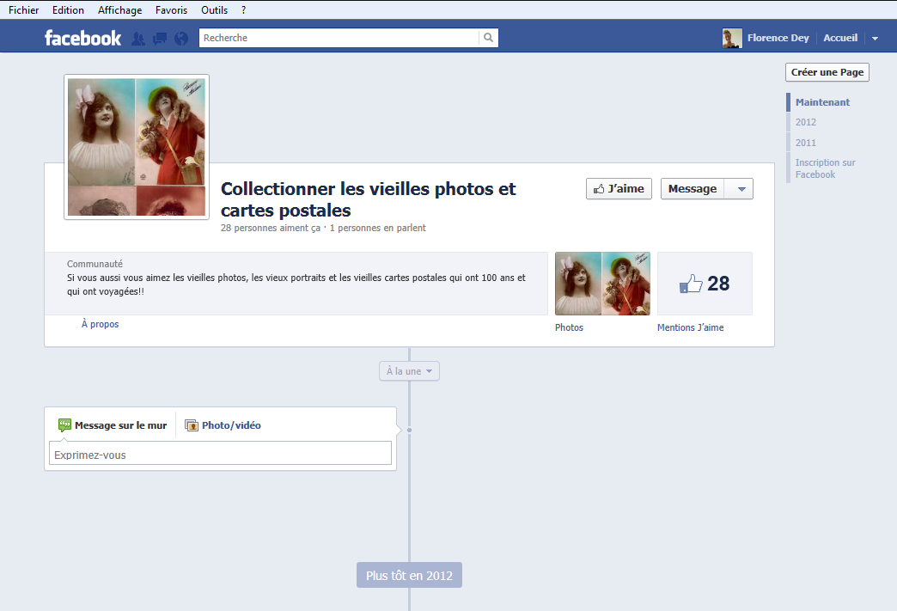
Comment toucher les collectionneurs ?
Les nouvelles tendances : le C to C et les réseaux sociaux
Enfin, les réseaux sociaux tels que Facebook permettent également l’échange entre les collectionneurs. Voici un exemple de page où les internautes échange des vieilles photos et des cartes postales.
19/05/2012
Politique de l'offre et nouveaux marchés - Isabelle Wallart
43

Slide 44
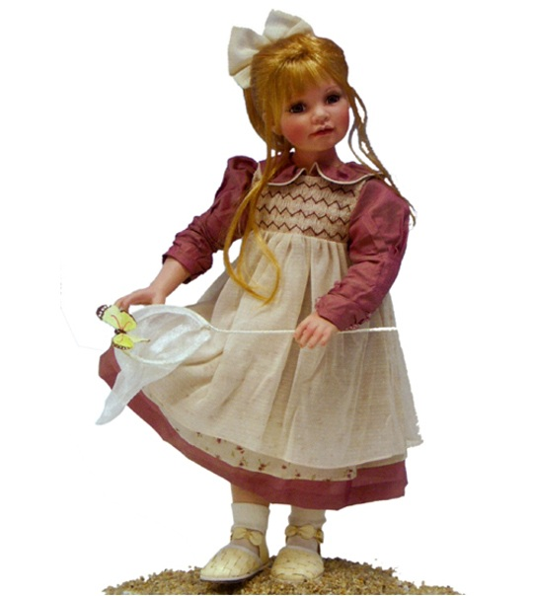
Comment toucher les collectionneurs ?
3.1. Les attentes et les évolutions de consommation
3.2. Les nouvelles tendances : le C to C et les réseaux sociaux
3.3. Les offres promotionnelles et les éditions limitées
19/05/2012
Politique de l'offre et nouveaux marchés - Isabelle Wallart
44

Slide 45
Nombreux
Fétichistes
Passionnés
Peu de concurrents
Pouvoir d’achat dédié
Âge
Sexe
Quel est l’intérêt ?
Caractéristiques des
collectionneurs ?
Accessibilité ?
Comment définir les collectionneurs ?
Comment séduire les collectionneurs ?
Où toucher les collectionneurs ?
Comment toucher les collectionneurs ?
Quel environnement ?
Quel Circuit de distribution ?
Comment communiquer ?
Quelles sont leurs attentes ?
Quelles sont les nouvelles tendances ?
Offres promotionnelles ?
Personnel
Brocantes
Magazines dédiés
Boutiques spécialisées
Forum
Internet
Internet
Importance de la collection (volume et valeur)
Réseaux sociaux
Collection spécifique
Edition limitée
Offre sur une collection entière
Sites spécialisés (ex: Le Collectionneur)
Editeurs (ex: Atlas)
C to C
Internet
Sites généraux (ex: Le bon coin)
Pièces rares ou uniques

Slide 46
Comment toucher les collectionneurs ?
Les offres promotionnelles et les éditions limitées
Les entreprises ont conscience de l’importance pour les collectionneurs d’avoir des pièces uniques ou rares dans leur collection. C’est pourquoi, elles réalisent des éditions limitées, qui est une stratégie de marketing de rareté.
Selon Pearce en 1998 « La récupération de cette passion invite les professionnels à travailler dans une logique de processus. »
Ainsi, certaines entreprises comme Atlas communiquent sur leurs éditions limitées et annoncent : « Reconstituez le village d’Astérix dans ses moindres détails avec des miniatures peintes à la main ».
19/05/2012
Politique de l'offre et nouveaux marchés - Isabelle Wallart
46

Slide 47
Comment toucher les collectionneurs ?
Les offres promotionnelles et les éditions limitées
Ces offres promotionnelles peuvent également être effectuées par collection.
Les offres promotionnelles sont nombreuses notamment pour le « collectionneur-enfant ».
Dans ce cas, il peut être question d’acheter tant de pièces pour obtenir la pièce que l’on souhaite.
19/05/2012
Politique de l'offre et nouveaux marchés - Isabelle Wallart
47

Slide 48
Conclusion
« Il n’existe pas de collectionneur moyen »
Tous les adultes, à des degrés différents, cherchent des équivalents à l’amour et à la tendresse qui leur ont manqué dans leur enfance. Ils s’auto-soignent de différentes façons : dans la religion, en se consacrant à ceux qui ont besoin de soins et de protection, dans le jeu, dans l’alcool, la drogue, la boulimie, dans une quête interminable pour trouver une cause ou un objectif à défendre, en pratiquant un sport à outrance, en se livrant à des activités dangereuses… ou en devenant collectionneur.
Selon Muensterberger, « il n’existe pas de collectionneur moyen ». Tous les collectionneurs n’ont pas la même histoire et donc la même passion. Tous les collectionneurs n’ont pas la même fièvre, le même engouement et les mêmes symptômes. Il s’agit donc pour les entreprises de proposer une offre assez large pour pouvoir toucher le plus grand nombre de collectionneurs.
Sources :
http://www.psychologies.com/Moi/Se-connaitre/Personnalite/Articles-et-Dossiers/Les-collectionneurs-sont-ils-nevroses
http://www.memoireonline.com/09/07/608/m_le-collectionneur-un-acheteur-un-consommateur1.html

